Slide 1
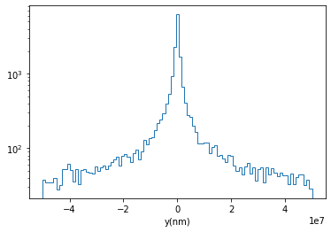
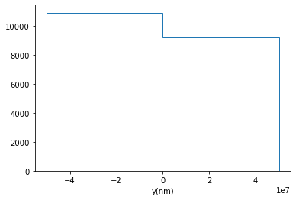
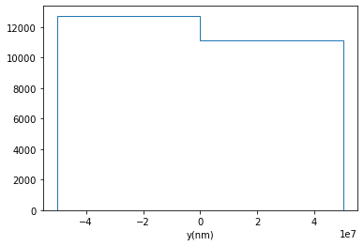
输入文件acc.dat参考唐彦邦
不对称主要是pair
z=560mm pair y上的分布
y>0比y<0约少15%
pair产生的y天生不对称
和束流形状有关？

